Slide 1
Tu nombre
Diseñador de experiencias digitales

Slide 2
Acerca de mí
Me apasiona crear productos nuevos que faciliten la vida de las personas. Hace más de 10 años que me dedico a desarrollar experiencias digitales innovadoras tanto para startups pequeñas como para las marcas más importantes del mundo.
Crecí en Ciudad, me fascina hacer kayak y me encantaría asociarme contigo.

Slide 3
Habilidades y experiencia
Diseño en movimiento
Experiencia del usuario
Computación física
HTML, CSS,JS

Slide 4
Muestras del portfolio

Slide 5



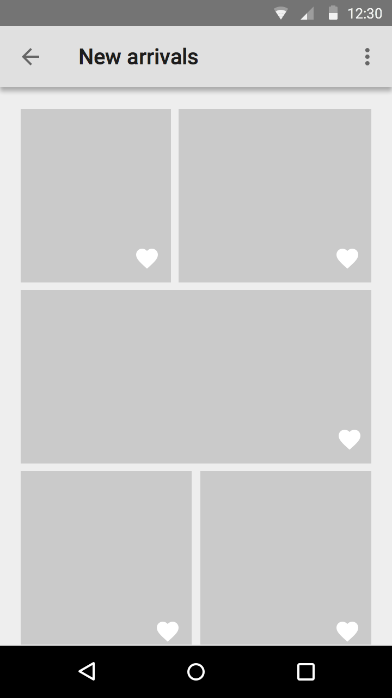
Nombre del proyecto
Inserta tu texto aquí Inserta tu texto aquí Inserta tu texto aquí Inserta tu texto aquí Inserta tu texto aquí

Slide 6


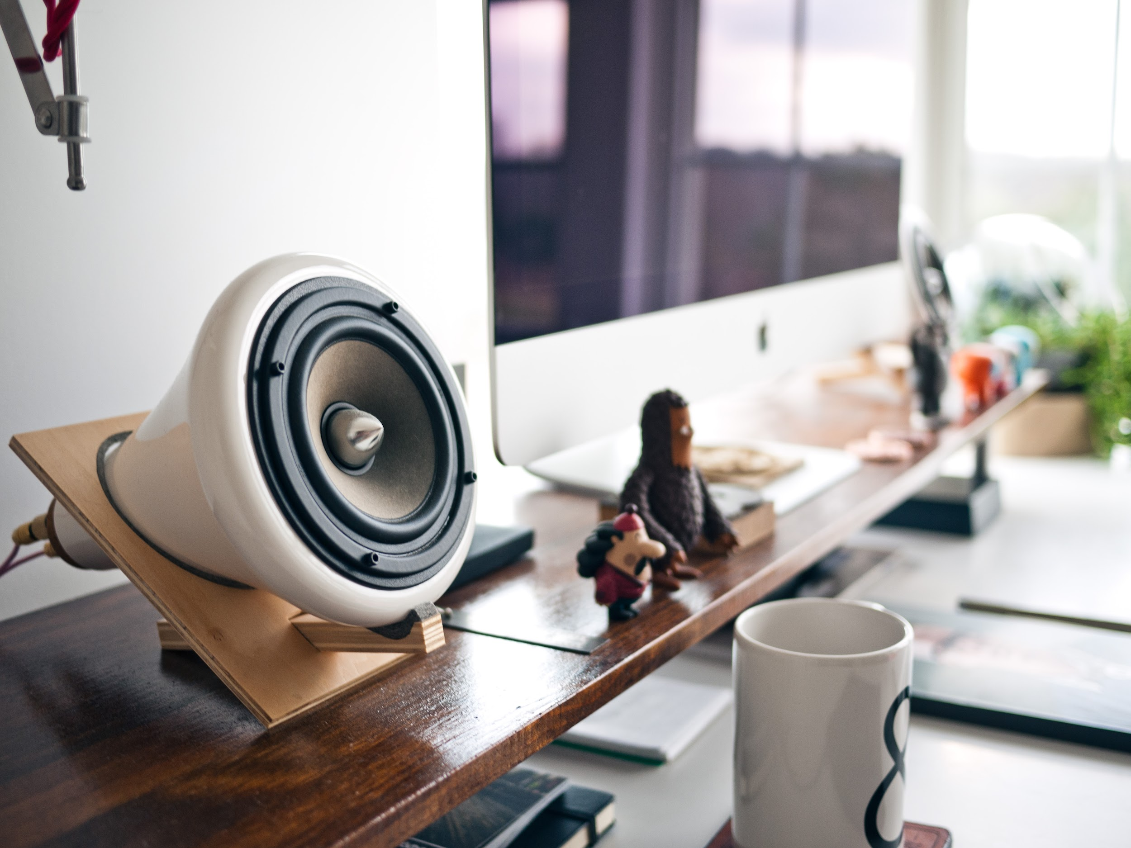
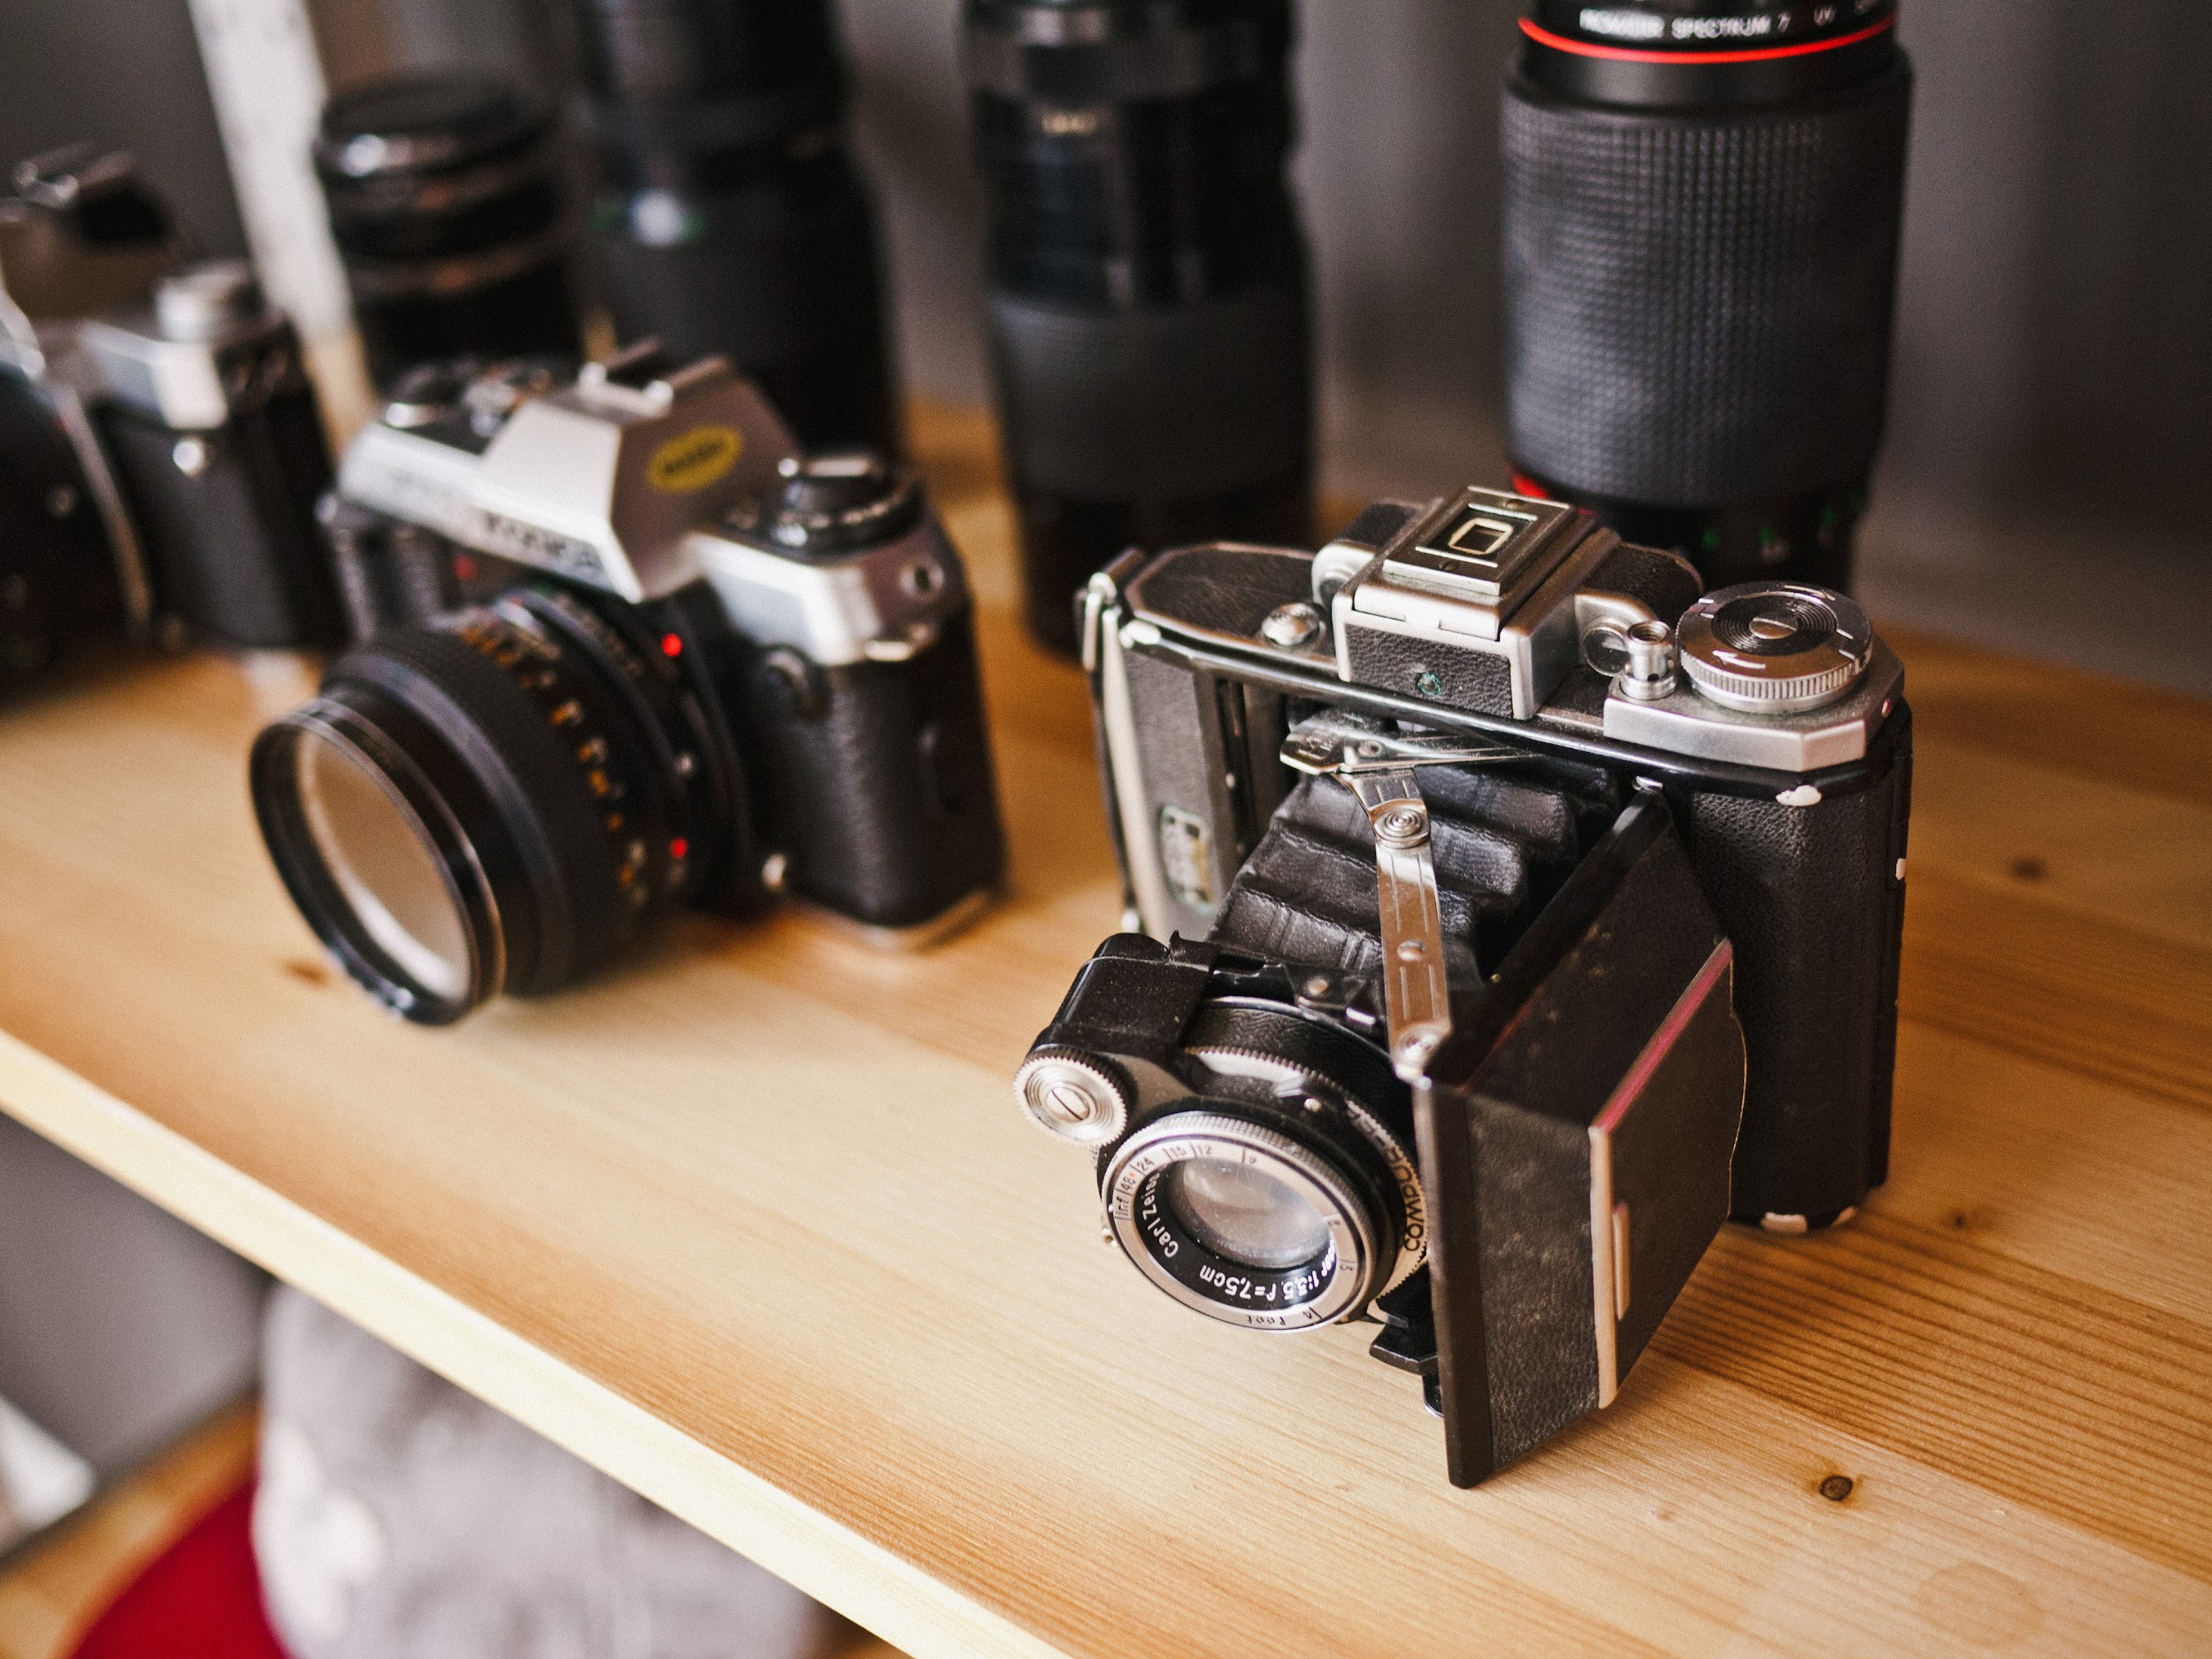

Nombre del proyecto
Nombre del proyecto
Inserta tu texto aquí Inserta tu texto aquí Inserta tu texto aquí Inserta tu texto aquí Inserta tu texto aquí
Inserta tu texto aquí Inserta tu texto aquí Inserta tu texto aquí Inserta tu texto aquí Inserta tu texto aquí

Slide 7
Momentos más destacados de mi carrera
Director de Experiencia del usuario
Nombre de la empresa, Ubicación
Septiembre de 20XX - actualidad
Diseñador general
Nombre de la empresa, Ubicación
Septiembre de 20XX - agosto de 20XX
Diseñador
Nombre de la empresa, Ubicación
Junio de 20XX - julio de 20XX

Slide 8
Ganador del Premio de diseño Acme
Campaña de música Parker

Slide 9



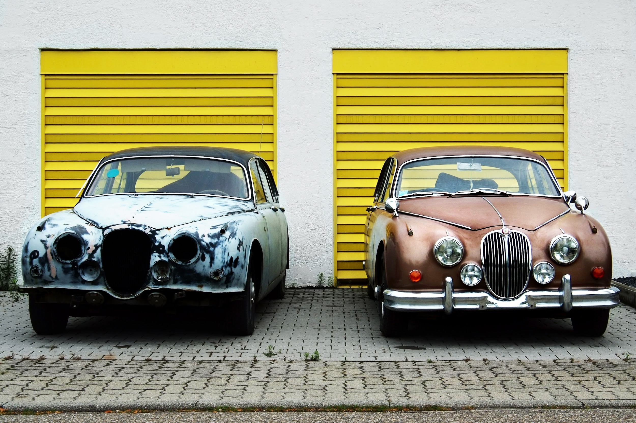

Slide 10

Contacto
Tu nombre
no_reply@example.com
www.example.com

